Slide 1
1) Нашему взору открылись необ..ятные просторы. 2) С...ёмка много­серийного фильма закончится только в следующем году. 3) Раз...ярённый тигр метался по клетке. 4) Под..ездные пути к городу закрыты — при­дётся ехать в об..езд. 5) Только что была об...явлена посадка на самолёт. 6) Вз..ерошенный воробей купался в луже.

Slide 2
1) Умей отличать ... грибы от ядовитых. 2) В кладовой у белки много ... припасов. 3)... кран поднимает и опускает огромные плиты. 4) Поезд остановился на ... . 5) Кот ... целую банку сливок. 6) Мы ... весь свет. 7) ... в гору оказался очень трудным. 8) В нашем городе открывается ... врачей. 9) У... висело .... 10) Воробей от холода .... Слова для справок: с...естные, с...едобные, раз...езд, под..езд, под...ёмный, с...ел, под...ём, об...явление, с...езд, с...ёжился, об...ездили.

Slide 3
1). Спишите слова. Выделите приставки, подчеркните разделительный твёрдый знак и гласные после него. Разъехаться, въехать, подъехать, съехать, отъехать. Отъезд, въезд, разъезд, съезд, объезд, подъезд. Объявить, объяснить, объявление, разъяснение, разъярённый.

Slide 4
3)Запишите слова, разделяя их для переноса. Выделите приставки. Подъезд, разъяснение, объём, съезд, въезд, съёжился.

Slide 5
№1
1вариант: (по-, с-, об-) ел 2вариант: (об-, раз-, вы-) езда

Slide 6
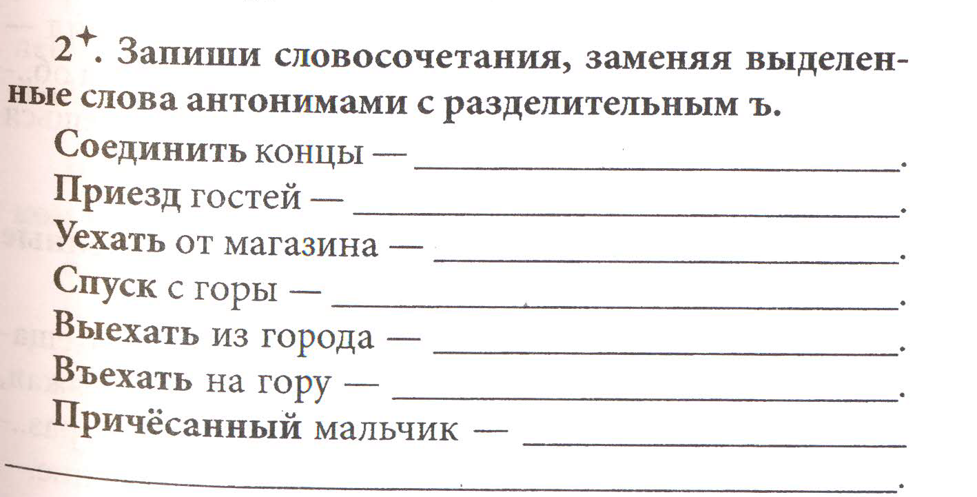

Slide 7
№3. Вставить, где нужно ъ: У_шёл, под_ём, от_ехал, с_ел, пред_ставил, за_вертел, об-_ятья, в_езд, раз_обиделся, разъединить, с_экономть, об_ман, с_добный, пред_утренний, пред _явить, от_ыскать, с_ехал, об-_едки, с_ёмка, по_думал, под_езд, раз_узнал, раз_яснил, со-_жалел.

Slide 8
№4. Исправить ошибки. Шъёт платье, журчяние ручъя, съ- едают листья, сьёмка обезъян, падье- хал к падьезду, обедаются варенъем, разьярённая обезьян, въётся въюн,

